Slide 1

Proyecto PsicoLink
Ingeniería en Informática
Escuela de Informática y Telecomunicaciones
Sede Maipú - 2025
Asignatura: Capstone-703D
Docente Instructor de la Asignatura: Daniel Montero
Integrantes: Fernando Cavada, Lucas Cisternas, Joaquín Madariaga

Slide 2

Contexto del Negocio
A pesar de la creciente conciencia sobre la salud mental, aún persiste un fuerte tabú en torno a buscar ayuda psicológica. Muchas personas evitan acudir a terapia por miedo al juicio social o por desconfianza en los profesionales disponibles. Esta barrera impide que quienes necesitan apoyo reciban la atención adecuada a tiempo. PsicoLink nace con el propósito de romper este estigma, generando un espacio seguro y confiable donde los usuarios puedan encontrar profesionales certificados, acceder a terapia de manera sencilla y fortalecer la confianza en la salud mental como parte esencial del bienestar.
En Chile, el 16,8% de los adultos presenta síntomas de depresión (ACHS & U. Católica).
El 66% de los chilenos considera la salud mental el principal problema del país (Ipsos 2023), superando el promedio mundial (44%).

Slide 3
Problemática o necesidades a Resolver
El acceso a atención psicológica sigue siendo un desafío debido a la dificultad para encontrar profesionales adecuados y la falta de plataformas seguras para verificar sus credenciales, procesos de agendamiento poco accesibles, sin olvidar el estigma social. Esto genera desinformación y desconfianza, dificultando que las personas reciban la ayuda que necesitan.

Slide 4
Historias de Usuario
Durante el proceso de desarrollo de PsicoLink, se han trabajado las historias de usuario correspondientes a los módulos de Perfil y Agendar, que constituyen las bases funcionales principales del sistema.
Estas historias permitieron validar la estructura de autenticación, la personalización del usuario y la gestión de citas en línea.
Categoría de Historia de Usuario | Estado | Descripción breve
Perfil | Desarrollado | Permite editar, actualizar y visualizar la información personal del usuario.
Agendar | Desarrollado | Facilita la reserva, modificación y cancelación de citas entre psicólogo y paciente.
Comunicación | Pendiente | Corresponde a la mensajería y contacto directo entre usuarios.
Pagos | Pendiente | Incluye la gestión de métodos de pago, historial y comprobantes.
Notificaciones | Pendiente | Alertas sobre nuevas citas, cambios o recordatorios automáticos.
Administración | Pendiente | Panel de control para gestión de usuarios y seguimiento de actividad.
Estado actual de
desarrollo:

Slide 5
Product backlog
Actualmente el equipo se encuentra en el Sprint 3, correspondiente al segundo incremento usable del proyecto PsicoLink. Hasta el momento, se han completado satisfactoriamente los Sprints 1 y 2, y se avanza de forma consistente en las funcionalidades del Sprint 3, con un leve retraso en la entrega por ajustes técnicos.
Sprint | Estado | Fechas planificadas | Enfoque principal | Resultado / Avance
Sprint 1 | Completado | 08/09/25 – 12/09/25 | Base del proyecto y configuración inicial | Proyecto estructurado, entorno configurado, backlog definido.
Sprint 2 | Completado | 15/09/25 – 26/09/25 | Registro e inicio de sesión de usuarios | Primer incremento usable: creación de cuentas, login y pruebas básicas.
Sprint 3 | En progreso | 29/09/25 – 15/10/25 (ajustado al 20/10/25 por extensión) | Búsqueda y filtrado de profesionales + validación de roles | Búsqueda implementada; filtrado y roles en desarrollo.
Sprint 4 | Próximamente | 15/10/25 – 04/11/25 (posible inicio: 20/10/25) | Flujo completo: búsqueda → agendar cita → chat con profesional, | Integración del módulo de citas y comunicación básica.
Sprint 5 | Planificado | 05/11/25 – 25/11/25 | Integración completa videollamadas y sistema de pago + pruebas finales y cierre | Entrega final y retrospectiva del proyecto.

Slide 6
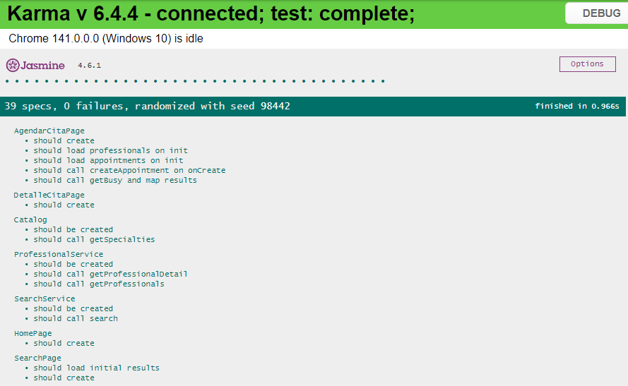
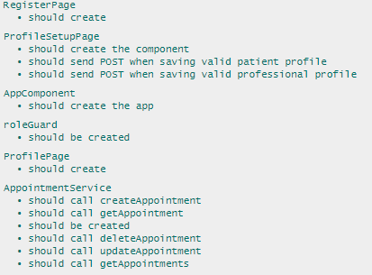
Pruebas Ionic Jasmine Karma

Slide 7
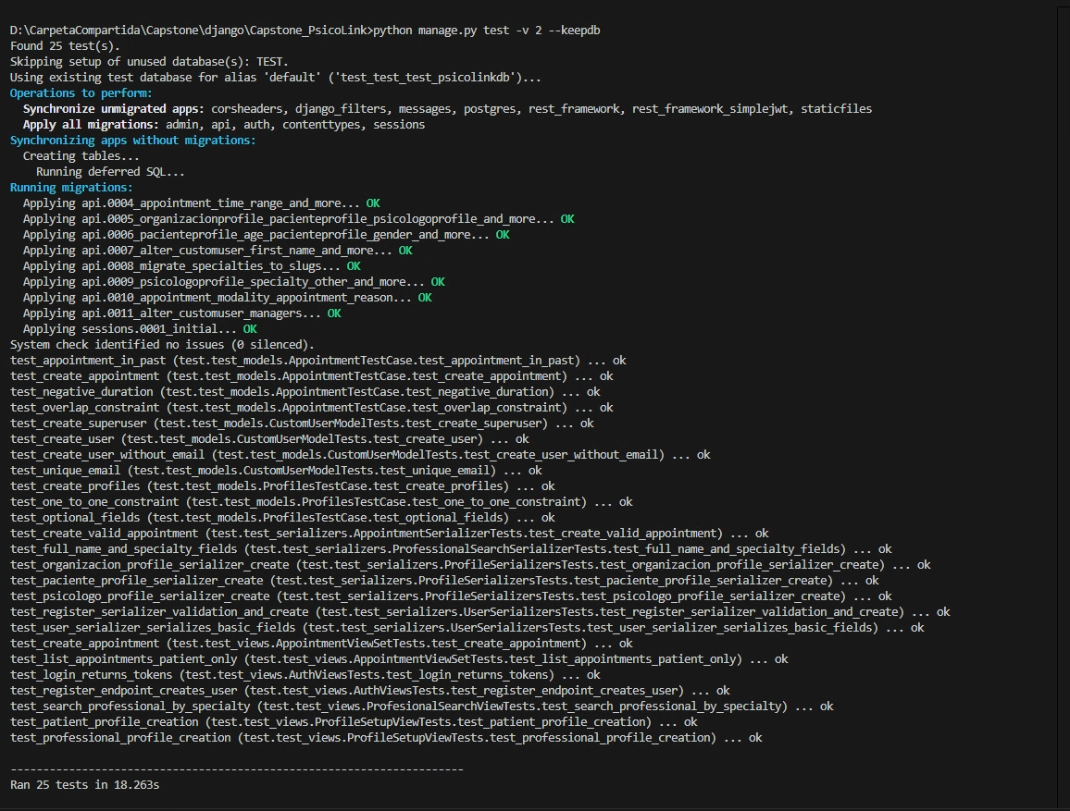
Pruebas Django-Unitest

Slide 8
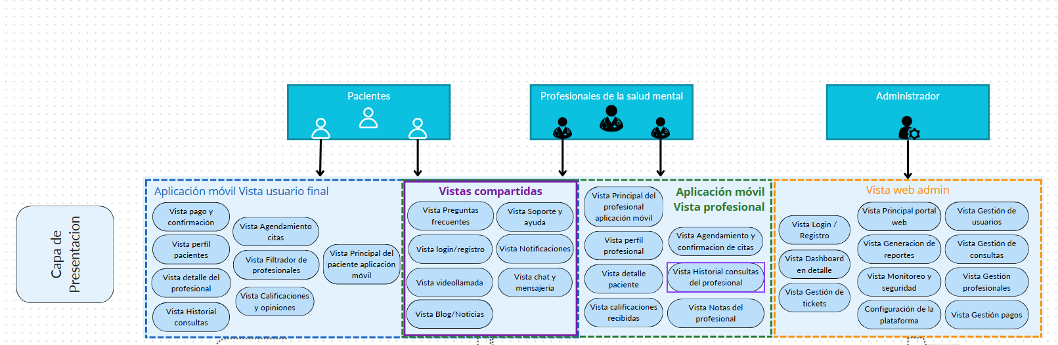
Diagrama de arquitectura lógica

Slide 9
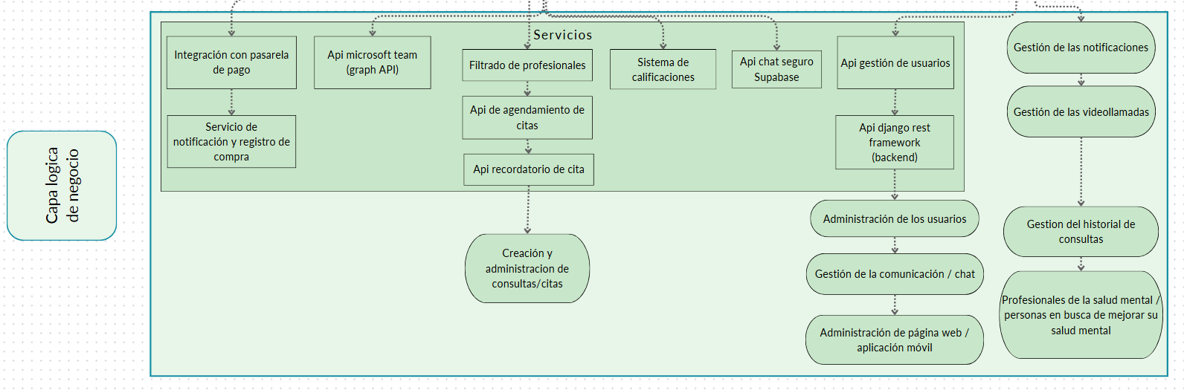

Slide 10
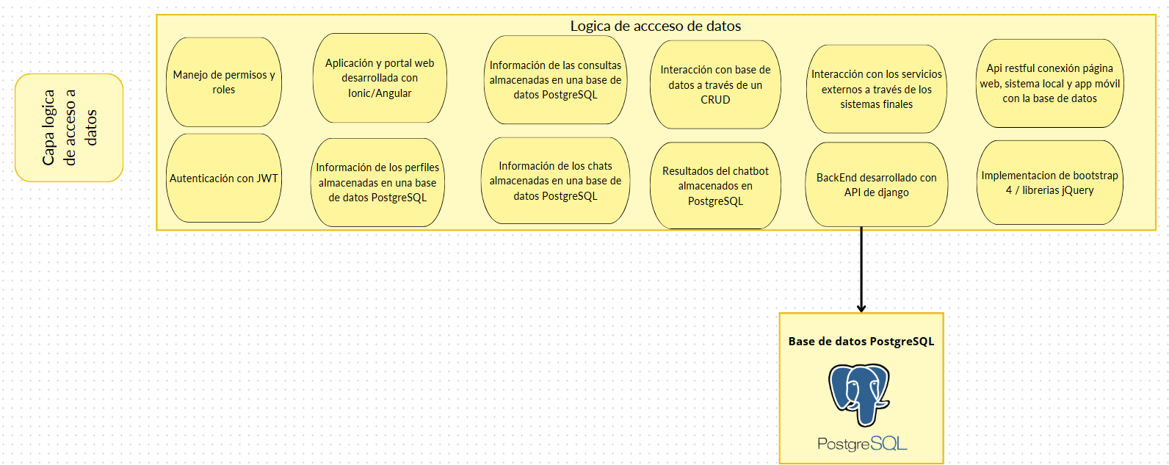

Slide 11
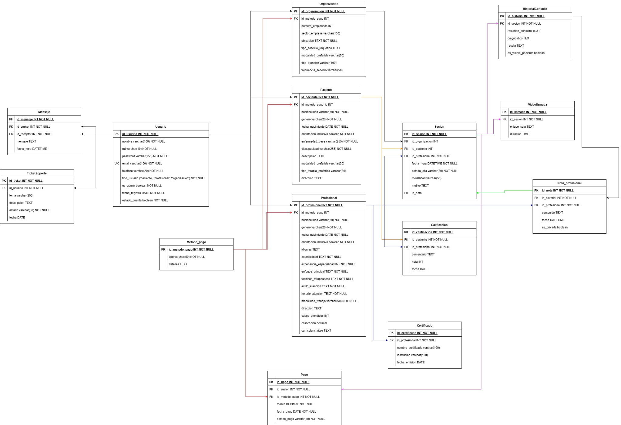
Diagrama BD Objetivo

Slide 12
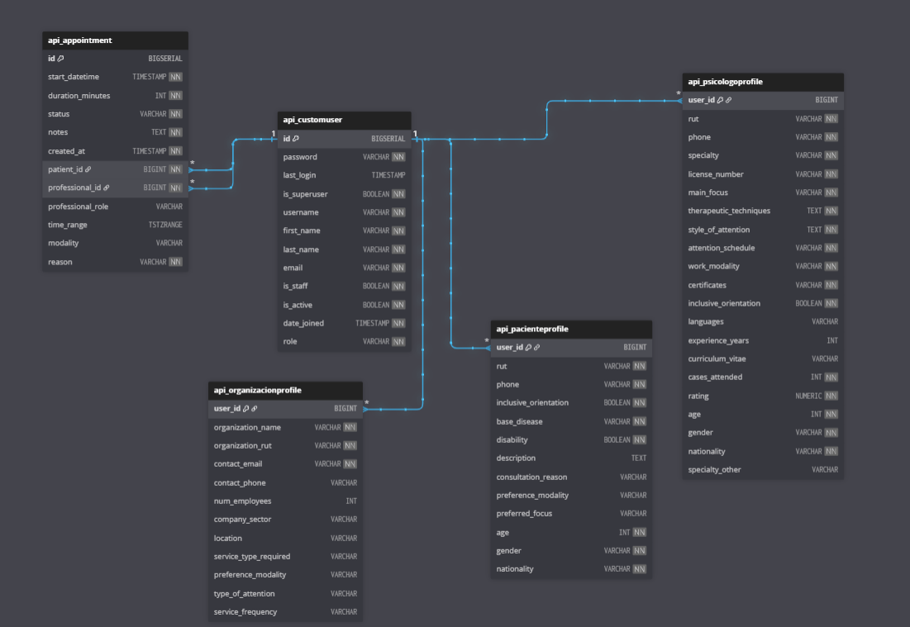
Diagrama BD actual

Slide 13
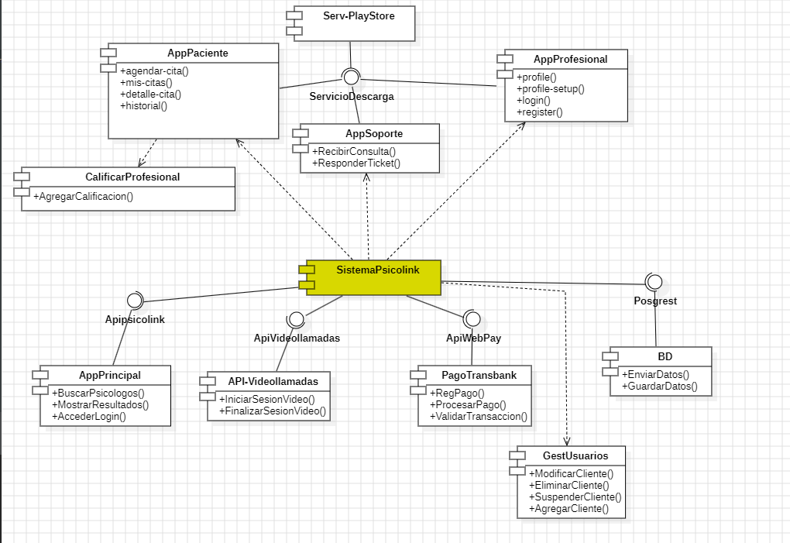
Diagrama de componentes

Slide 14
Conclusiones y Próximos pasos
Conclusiones
Se logró implementar una arquitectura funcional que integra backend en Django REST Framework, frontend en Angular/Ionic y base de datos PostgreSQL, permitiendo la comunicación fluida entre los componentes.
Se desarrollaron y probaron las funcionalidades principales: autenticación, gestión de usuarios, agenda de citas y flujo básico entre paciente y profesional.
Se definió y documentó la estructura de datos mediante diagramas MER y esquema de base de datos, lo que facilita la mantención y futuras ampliaciones del sistema.
Próximos pasos
Implementar funcionalidades complementarias, como notificaciones, mensajería, recordatorios de citas,pasarela de pago, sistema de calificaciones y sistema de videollamadas con sus respectivas pruebas

Slide 15
Anexos
Github: https://github.com/JoaquinMadari/Capstone_PsicoLink
Página Psicolink: https://capstone-psicolink.onrender.com

